Slide 1

第 单元 函 数
三
3.2 函数的表示法

Slide 2
函数的表示法
提出问题
探究新知
巩固知识
典型例题
练习巩固
深化理解
课堂小结
布置作业

Slide 3
观察探索 探究新知
实例 1
汽车以60千米/小时的速度匀速行驶，
行驶里程为s千米，行驶时间为t小时，
t/小时 | 1 | 2 | 3 | 4 | 5
s/千米 | 60 | 120 | 180 | 240 | 300

Slide 4
观察探索 探究新知
实例 2
每张电影票的售价为50元，
出售张数x张 | 早场（50张） | 午场（105张） | 晚场（170张）
票房收入y元 | 2500 | 5250 | 8500

Slide 5
2005年10月17日，我国“神舟”六号载人飞船顺利返回地面．下面是“神舟”六号飞船返回舱返回过程中的相关记录：
实例 3
时间 | 3时45分 | 4时13分 | 4时19分 | 4时20分 | 4时23分 | 4时32分 | 4时33分
返回舱距地面的高度 | 350km | 100km | 15km | 10km | 6km | 1km | 0
降落状况 | 返回舱制动点火 | 返回舱处于无动力飞行，高速进入黑障区 | 引导伞引出减速伞 | 减速伞打开 | 返回舱抛掉防热大底 | 指示灯亮，提示即将着陆 | 返回舱成功降落地面
Notes:
本资料来自于资源最齐全的２１世纪教育网www.21cnjy.com

Slide 6
观察探索 探究新知
列表法：
通过列出自变量与对应函数值的表格来表示函数关系的方法。

Slide 7
巩固知识 典型例题
例如，新中国成立后共进行了七次人口普查，各次普查得到的数据如下表所示：
年份 | 1953 | 1964 | 1982 | 1990 | 2000 | 2010 | 2020
总人口数/亿 | 6.02 | 6.95 | 10.08 | 11.33 | 12.65 | 13.39 | 14.11
试说出这个函数的定义域和值域.
解：
定义域$\left\{1953,1964,1982,1990,2000,2010,2020\right\}$
值域$\left\{6.02，6.95,10.08,11.33,12.65,13.39,14.11\right\}$

Slide 8
提出问题 探究新知
实例 4
如果弹簧原长10cm，每增加1kg的重物会使弹簧伸长0.5cm，那么怎样用含重物质量m（单位：kg）的式子表示受力后的弹簧的长度l(单位：cm)
关系式为：$l=10+0.5m$

Slide 9
提出问题 探究新知
实例 5
怎样用含有圆面积S的式子表示圆半径r？
关系式为：$S=πr^{2}$

Slide 10
提出问题 探究新知
正比例函数、反比例函数的一般式是怎样的？
函数解析式
Notes:
本资料来自于资源最齐全的２１世纪教育网www.21cnjy.com

Slide 11
观察探索 探究新知
解析法：
把两个变量之间的函数关系用一个等式来表示的方法.

Slide 12
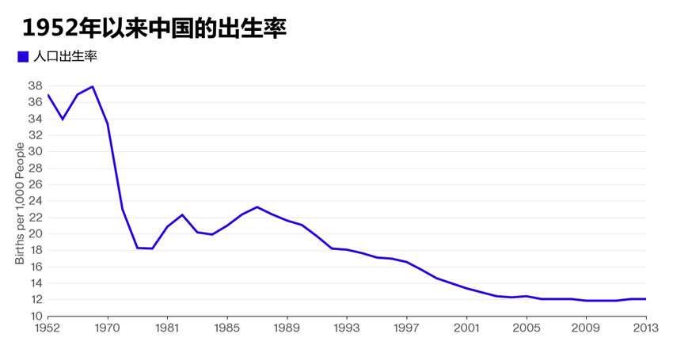
提出问题 探究新知

Slide 13
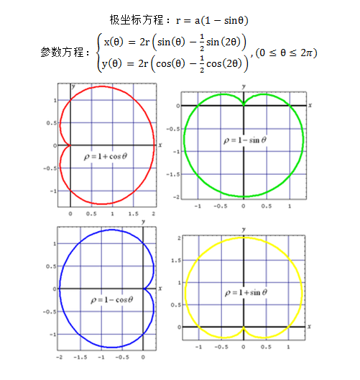
提出问题 探究新知
笛卡尔心形曲线

Slide 14

提出问题 探究新知
艾宾浩斯记忆遗忘曲线
记忆保持量（百分数）
100
80
60
40
20
天数
O
1
2
3
4
5
6

Slide 15
提出问题 探究新知
根据研究，体内血乳酸浓度升高是运动后感觉疲劳的重要原因．运动员未运动时，体内血乳酸浓度水平通常在40mg/L以下；如果血乳酸浓度降到50mg/L以下，运动员就基本消除了疲劳．体育科研工作者根据实验数据，绘制了一幅图像，如图所示．它反映了运动员进行高强度运动后，体内血乳酸浓度随时间变化而变化的函数关系．
血乳酸浓度(mg/L)
200
150
图中实线表示采用慢跑等活动方式放松时血乳酸浓度的变化情况；虚线表示采用静坐方式休息时血乳酸浓度的变化情况．
100
50
0
20
40
60
80
100
120
t (min)
本例中的血乳酸浓度与时间的函数关系，是用什么形式来表示的？
Notes:
本资料来自于资源最齐全的２１世纪教育网www.21cnjy.com

Slide 16
观察探索 探究新知
图像法：
用图像来表示两个变量之间的函数关系的方法.

Slide 17
进行对比 加深印象
试一试：
试说出三种表示方法的特点.

Slide 18
进行对比 加深印象
同学们，函数的表示方法有哪几种？你能谈谈它们的优缺点吗？
解析法：即全面地概括了变量之间的依赖关系，又简单明了，便于对函数进行理论上的分析和研究．但有时函数不能用解析法表示，或很难找到这个函数的解析式．
用适当的方法表示函数，或者把几种方法结合起来，能够帮助我们更好的理解函数和运用函数解决问题
列表法：自变量的值与其对应的函数值一目了然，查找方便．但有很多函数，往往不可能把自变量的所有值与其对应的函数值都列在表中．
图像法：非常直观，可以清楚地看出函数的变化情况．但是，在图像中找对应值时往往不够准确，而且有时函数画不出它的图像，还有很多函数不可能得到它的完整图像．
Notes:
本资料来自于资源最齐全的２１世纪教育网www.21cnjy.com

Slide 19
巩固知识 典型例题
例1 某种笔记本单价是5元，买$x\left(x∈\left\{1,2,3,4,5\right\}\right)个$笔记本
需要$y元$，试用函数的三种表示法表示函数$y$
解：
列表法
笔记本个数x/个 | 1 | 2 | 3 | 4 | 5
钱数y/元 | 5 | 10 | 15 | 20 | 25

Slide 20

巩固知识 典型例题
例1 某种笔记本单价是5元，买$x\left(x∈\left\{1,2,3,4,5\right\}\right)个$笔记本
需要$y元$，试用函数的三种表示法表示函数$y$
解：
解析法
$$y=5x x∈\left\{1,2,3,4,5\right\}$$

Slide 21


巩固知识 典型例题
例1 某种笔记本单价是5元，买$x\left(x∈\left\{1,2,3,4,5\right\}\right)个$笔记本
需要$y元$，试用函数的三种表示法表示函数$y$
解：
图像法
$$y$$
25
20
15
10
5
0
1
2
3
4
5
$$x$$

Slide 22
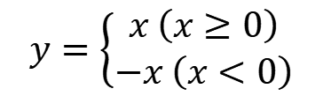
巩固知识 典型例题
例2 画出函数$f\left(x\right)=\left|x\right|的$图像
解：
根据绝对值的概念
$$y$$
$$y=\left\{\begin{aligned}x \left(x≥0\right) \\ −x \left(x<0\right)\end{aligned}\right.$$
4
3
2
1
-4
-3
-2
-1
0
1
2
3
4
$$x$$

Slide 23
巩固知识 典型例题
学习例3，学会利用表格画出函数的图象
【例3 】下表是某校高一（1）班三名同学在高一学年度六次数学测试的成绩及班级平均分表。
 | 第一次 | 第二次 | 第三次 | 第三次 | 第五次 | 第六次
王伟 | 98 | 87 | 91 | 92 | 88 | 95
张城 | 90 | 76 | 88 | 75 | 86 | 80
赵磊 | 68 | 65 | 73 | 72 | 75 | 82
班级平均分 | 88.2 | 78.3 | 85.4 | 80.3 | 75.7 | 82.6
表格能否直观地分析出三位同学成绩高低？如何才能更好的比较三个人的成绩高低？

Slide 24
巩固知识 典型例题
y
.
.
100
.
王伟
.
.
.
90
班平均分
▲
▲
♦
♦
▲
♦
♦
■
80
♦
▲
张城
♦
▲
▲
■
■
■
70
■
赵磊
■
60
0
1
2
3
4
5
6
x
解：将“成绩”与“测试时间”之间的关系用函数图象表示出来。可以看出：王伟同学学习情况稳定且成绩优秀；张城同学的成绩在班级平均水平上下波动，且波动幅度较大；赵磊同学的成绩低于班级平均水平，但成绩在稳步提高。

Slide 25
巩固知识 典型例题
由实际问题引入分段函数的概念
例4 某市空调公交车的票价按下列规则制定：
（1）5公里以内(含5公里），票价2元；
（2）5公里以上，每增加5公里，票价增加1元（不足5公里的按5公里计算）。
如果某条线路的总里程为20公里，请根据题意，写出票价与里程之间的函数解析式，并画出函数的图象。
问题
①自变量的范围是怎样得到的？②自变量的范围为什么分成了四个区间？区间端点是怎样确定的？③每段上的函数解析式是怎样求出的？

Slide 26
巩固知识 典型例题
解：设票价为y，里程为x，则根据题意，自变量x的取值范围是（0，20]
由公交车票价的规定，可得到以下函数解析式：
2, 0<x ≤ 5
3, 5< x ≤ 10
4, 10<x ≤ 15
5, 15<x ≤ 20
y=

Slide 27
巩固知识 典型例题
根据函数解析式，可画出函数图象，如下图
有些函数在它的定义域中，对于自变量的不同取值范围，对应关系不同，这种函数通常称为分段函数。注意：分段函数是一个函数，不是几个函数。
y
5
○
4
○
3
○
2
○
1
0
5
10
15
20
x

Slide 28
练习巩固 深化理解
练习：
教材70页练习

Slide 29
课堂小结 布置作业
小结：
1.本节课学到什么？
2.重点和难点是什么？
作业：
教材71页习题二

Slide 30
Thanks

